Slide 1
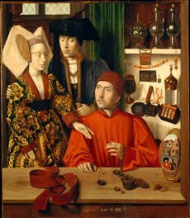
La monnaie dans nos sociétés : quelle place, quels enjeux ?
Face à une certaine défiance dans le débat public à l’encontre de l’euro, face à la montée de projets de monnaies locales complémentaires, comment penser la place de la monnaie dans nos sociétés ?
Comment la monnaie institue-t-elle les relations entre les individus et quelle régulation politique implique-t-elle ?
Conférence – Université du temps libre
11, rue Edmond Rostand, 13006 Marseille
Amphi « Massalia »
Mercredi 3 mai 2019 / 14h30 – 16h00
Christophe RODRIGUES
Professeur d’économie en Classe Préparatoire

Slide 2
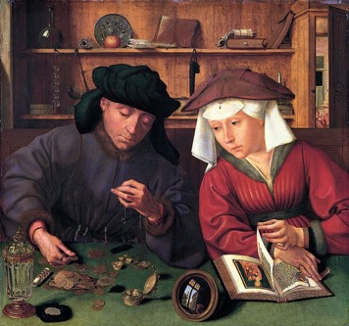
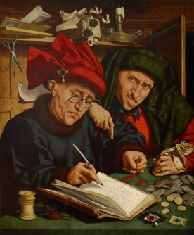
La monnaie dans nos sociétés : quelle place, quels enjeux ?
Petrus Christus.
Un orfèvre dans son atelier (1449)
MMA, New-York
Quentin Metsys.
Le prêteur et sa femme (1514)
Musée du Louvres, Paris
Quentin Metsys.
Le collecteur d’impôt (1520)
Galleria Doria Pamphilj (Rome)

Slide 3
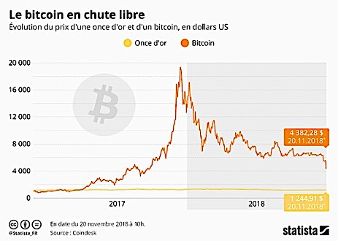
La monnaie dans nos sociétés : quelle place, quels enjeux ?
Monnaie locale « Luciole »
Ardèche
Monnaie locale « La roue »
Provence
Source : http://www.avignon.fr/toutes-les-actualites/actualite/formation-sur-la-roue-monnaie-locale-complementaire-de-provence/
Source : https://fr.statista.com/infographie/9502/cours-bitcoin-once-or/

Slide 4
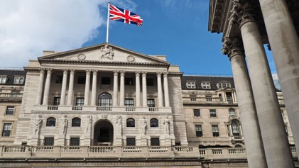
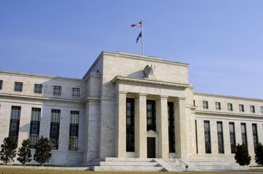
La monnaie dans nos sociétés : quelle place, quels enjeux ?
Siège social de la Banque centrale britannique
Londres, Angleterre
Siège social de la Banque centrale européenne
Francfort, Allemagne
Siège social de la Banque centrale américaine
Washington, États-Unis

Slide 5
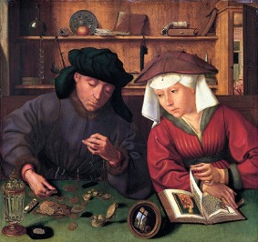
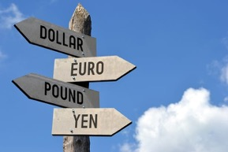
La monnaie dans nos sociétés : quelle place, quels enjeux ?
Une proposition de cheminement en deux temps :
La monnaie : une institution qui permet les relations marchandes et qui fonde la société
La monnaie : une relation de créance et de dette essentielle au lien social

Slide 6
La monnaie dans nos sociétés : quelle place, quels enjeux ?
Une proposition de cheminement en deux temps :
La monnaie : une institution qui permet les relations marchandes et qui fonde la société
La monnaie : une relation de créance et de dette essentielle au lien social
Une société sans monnaie est-elle possible ?
1. La monnaie est-elle un actif… un peu différent des autres ?
2. Les relations marchandes sans monnaie sont-elles possibles ?
3. Si la monnaie définit la communauté de paiements, comment fonde-t-elle le lien social ?

Slide 7
1. La monnaie : une institution qui permet les relations marchandes et qui fonde la société
Un actif prend le statut de monnaie dès lors que :
Une première approche pour définir la monnaie : … identifier les services qu’elle rend à la collectivité !
Identifier les fonctions monétaires permet :
De choisir l’actif qui prendra le statut de monnaie
… et de définir la monnaie !!
1. Il remplit une fonction d’unité de compte
2. Il remplit une fonction d’intermédiaire des échanges
3. Il remplit une fonction de réserve de valeur
Actif : élément du patrimoine qui présente une valeur positive pour son détenteur
On distingue les actifs selon leur degré de liquidité : a) les actifs monétaires ; b) les actifs financiers ; c) les actifs réels

Slide 8
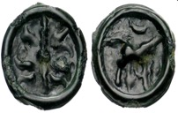
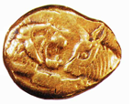
1. La monnaie : une institution qui permet les relations marchandes et qui fonde la société
Une première approche pour définir la monnaie : … identifier les services qu’elle rend à la collectivité !
Une approche séduisante pour rendre compte du processus de dématérialisation historique de la monnaie
monnaie métallique coulée : Le potin gaulois. IIIème siècle avant JC.
Pièce de monnaie généralement en bronze coulées et non frappées
Monnaie métallique frappée : monnaie Lydienne (Lydie, actuelle Turquie) de l'époque de Crésus frappée avec une tête de lion et de taureau (VIe siècle avant JC).
Crésus est le dernier roi lydien qui a régné de 560 à 546 avant JC. Sa richesse légendaire est fondée l’or du fleuve Pactole, et sur le contrôle des routes commerciales aboutissant à la mer Égée.
Paléo-monnaie
(monnaie marchandise)
Monnaie métallique
Billets de banque
Monnaie scripturale

Slide 9
1. La monnaie : une institution qui permet les relations marchandes et qui fonde la société
Une première approche pour définir la monnaie : … identifier les services qu’elle rend à la collectivité !
Caractéristique première de la monnaie elle est le seul moyen de paiement général
La monnaie présente un pouvoir libératoire général
La fonction d’unité de compte peut être assurée par un étalon de valeur fictif qui n’est pas un moyen de paiement !
Ancien Régime en France :
Unité de compte : livre tournois
(1203-1795)
Diversité des moyens de paiements :
Pluralité des communautés de paiements
1 Livre Tournois
20 sous
240 deniers

Slide 10
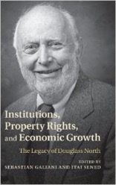
1. La monnaie : une institution qui permet les relations marchandes et qui fonde la société
Une seconde approche pour définir la monnaie : la monnaie est une institution !
La monnaie n’est pas une substance… mais un rapport social
« Les institutions sont les contraintes établies par les hommes qui structurent les interactions entre eux »
« Ces contraintes prennent la forme de règles dont les individus se dotent pour vivre en société, règles sur lesquelles ces derniers ont peu de prise »
« Les institutions sont les règles du jeu à l’intérieur desquelles se déroulent les relations économiques »
Douglass North (1920-2015)
Prix Nobel d’économie 1993

Slide 11
1. La monnaie : une institution qui permet les relations marchandes et qui fonde la société
Une seconde approche pour définir la monnaie : la monnaie est une institution !
La monnaie est un rapport social qui rend possible la coordination des activités marchandes
Coordination par la hiérarchie (organisation, économie planifiée)
Coordination par les normes et les valeurs (coutumes)
Coordination par la coopération
Coordination : procédure qui permet de rendre cohérentes et compatibles entre elles les décisions des agents économiques
Coordination par le marché

Slide 12
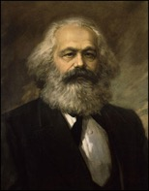
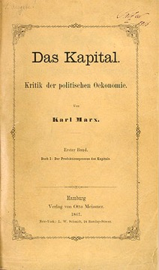
1. La monnaie : une institution qui permet les relations marchandes et qui fonde la société
Une seconde approche pour définir la monnaie : la monnaie est une institution !
La monnaie est un rapport social qui rend possible la coordination des activités marchandes
Marché comme mode principal de coordination des activités économiques → fragmentation de la société
Nécessité d’un dispositif institutionnel de socialisation des travaux privés
Karl Marx
(1818-1883)
Le Capital, 1867

Slide 13
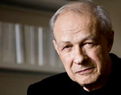
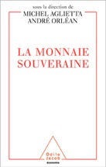
1. La monnaie : une institution qui permet les relations marchandes et qui fonde la société
Une seconde approche pour définir la monnaie : la monnaie est une institution !
La monnaie est un rapport social qui rend possible la coordination des activités marchandes
La monnaie n’est pas réductible à un actif (actif physique ou métal précieux) auquel on attribuerait des fonctions singulières
La monnaie est la réponse institutionnelle à la fragmentation que produit l’échange marchand
« Dans l’ordre économique, la monnaie est l’instrument de conversion de l’individuel en collectif et du privé en social »
(Aglietta, Orléan, 1998)

Slide 14
1. La monnaie : une institution qui permet les relations marchandes et qui fonde la société
Une seconde approche pour définir la monnaie : la monnaie est une institution !
La monnaie est un rapport social qui rend possible la coordination des activités marchandes
La monnaie n’est pas une substance, mais une relation fondée sur un ensemble de règles
Une économie marchande dépourvue de monnaie ne peut exister : la monnaie rend possible le marché
Trois enseignements de la monnaie comme rapport social
Les économies non marchandes sont dépourvues de monnaie : elles coordonnent sur d’autres dispositifs les activités économiques

Slide 15
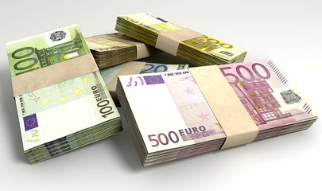
1. La monnaie : une institution qui permet les relations marchandes et qui fonde la société
Une seconde approche pour définir la monnaie : la monnaie est une institution !
La monnaie : une institution ambivalente…
La monnaie produit une violence symbolique et physique : elle légitime les hiérarchies dans l’ordre social tout en canalisant cette violence
La monnaie garantit le caractère décentralisé des décisions, la liberté des contractants et l’équité requise pour le transfert des droits de propriété
« La monnaie est un lien social à double face : celle de la nécessité et de l’obligation d’un côté, celle de l’ouverture à l’échange et de la confiance de l’autre »
(Aglietta, Orléan, 1998)

Slide 16
1. La monnaie : une institution qui permet les relations marchandes et qui fonde la société
Une seconde approche pour définir la monnaie : la monnaie est une institution !
La monnaie : une institution ambivalente qui implique une confiance
La confiance dans la monnaie est une convention qui découle d’un construit social
Communauté des paiements → confiance possible par les liens qui se tissent entre les individus et les institutions
Quels fondements de la confiance dans la monnaie ?
Convention
Confiance méthodique
Confiance hiérarchique
Confiance éthique
Contrainte monétaire
Contrainte métallique :
Monnaie substance
Contrainte institutionnelle :
Monnaie signe

Slide 17
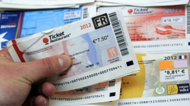
1. La monnaie : une institution qui permet les relations marchandes et qui fonde la société
Propos d’étape :
Une première composante de la définition de la monnaie :
La monnaie est une institution centrale pour les sociétés qui accordent une place significative au marché dans la coordination de leurs activités économiques
La monnaie est un moyen de paiement qui est l’actif le plus liquide dans une économie : elle présente un pouvoir libératoire général

Slide 18
La monnaie dans nos sociétés : quelle place, quels enjeux ?
Une proposition de cheminement en deux temps :
La monnaie : une institution qui permet les relations marchandes et qui fonde la société
La monnaie : une relation de créance et de dette essentielle au lien social
La monnaie : un échange de promesses ?
1. La monnaie : une substance ou une promesse ?
2. Créer la monnaie : quel socle institutionnel pour assurer la confiance ?

Slide 19
2. La monnaie : une relation de créance et de dette essentielle au lien social
La monnaie : une substance ou une promesse ?
Monnaie marchandise
Monnaie de crédit
Monnaie marchandise → le moyen de paiement présente une valeur intrinsèque égale à sa valeur monétaire
Monnaie de crédit → le moyen de paiement est constitué par une créance sur une institution émettrice

Slide 20
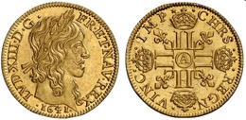
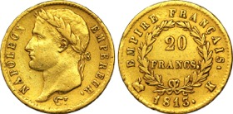
2. La monnaie : une relation de créance et de dette essentielle au lien social
Typiquement, la monnaie métallique → pas de relation de créance et de dette
La monnaie : une substance ou une promesse ?
Monnaie marchandise → monnaie métallique
Monnaie de crédit
Mais toute forme de monnaie est une institution !
Détenir de la monnaie métallique, c’est détenir une créance sur l’institution émettrice
Monnaie métallique → le socle de la confiance dépend d’une convention construite par la communauté de paiement : contrainte métallique
LOUIS XIII (1610-1643). Louis d'or à la mèche longue, 1641
Franc germinal,
Pièce de 20 fr en or, 1813

Slide 21
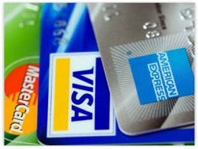
2. La monnaie : une relation de créance et de dette essentielle au lien social
La monnaie : une substance ou une promesse ?
Monnaie marchandise → monnaie métallique
Monnaie de crédit
Monnaie de crédit → relation de créance et de dette :
a) entre les parties co-contractantes lors des échanges marchands
b) entre les détenteurs de monnaie et le système institutionnel
Monnaie de crédit → le socle de la confiance repose sur un dispositif institutionnel dans lequel les métaux précieux sont démonétisés : contrainte institutionnelle

Slide 22
2. La monnaie : une relation de créance et de dette essentielle au lien social
Créer la monnaie : quel socle institutionnel ?
Quel dispositif institutionnel pour créer la monnaie dans chaque type-idéal ?
Quelle évolution historique pour passer d’un type idéal à l’autre, tout en assurant la pérennité du système économique ?
Paléo-monnaies
Monnaie marchandise
Monnaie métallique
Billets de banque convertible
Dématérialisation de la monnaie :
Passage de la contrainte métallique à la contrainte institutionnelle
Formes monétaires
Papier-monnaie
Formes monétaires modernes :
Monnaie fiduciaire (billets de banque, monnaie divisionnaire)
Monnaie scripturale
Monnaie de crédit

Slide 23
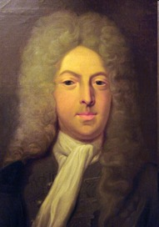
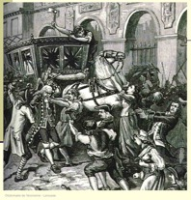
2. La monnaie : une relation de créance et de dette essentielle au lien social
Créer la monnaie : quel socle institutionnel ?
Le système économique « invente » des institutions dédiées pour créer et réguler la monnaie : les institutions financières bancaires
Cette institutionnalisation est le fruit d’une histoire… mouvementée !
La Banque royale est fondée en 1718
« C’est la grosse quantité de monnaie et le faible intérêt qui lui est assorti qui permettent aux hollandais de commercer à meilleur prix que les autres nations » J. Law.
John Law (1671-1721)
Attaque de la calèche de Law, 22 mars 1720
Rue Quincampoix, Paris

Slide 24
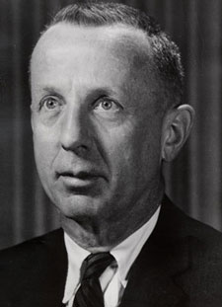
2. La monnaie : une relation de créance et de dette essentielle au lien social
Créer la monnaie : quel socle institutionnel ?
Le système économique « invente » des institutions dédiées pour créer et réguler la monnaie : les institutions financières bancaires
Cette institutionnalisation est le fruit d’une histoire… mouvementée !
« L’expérience que fit la France avec J. Law fut telle qu’on hésita même à prononcer le nom de « banque » pendant les 150 années suivantes (…). La banque de France fondée en 1800 fut une exception. (…) Il est révélateur de constater que les institutions bancaires se nommèrent caisses, crédit, société ou comptoir, mais pas banque ».
C. Kindelberger, Histoire financière de l’Europe occidentale, 1990
C. Kindleberger
(1910-2003)

Slide 25
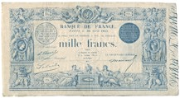
2. La monnaie : une relation de créance et de dette essentielle au lien social
Créer la monnaie : quel socle institutionnel ?
En situation de contrainte métallique : pas de création monétaire par les banques
Le volume de « papier » est strictement égal à la quantité de métal mis en réserve
La monnaie de crédit est un substitut monétaire à la monnaie métallique
Masse monétaire constante
Mise en réserve
(mise en banque !)
BANQUE
Mise en circulation
(ticket de consigne !)
La monnaie métallique est la contrepartie de la créance !

Slide 26
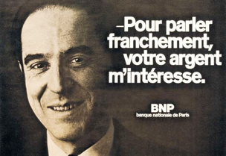
2. La monnaie : une relation de créance et de dette essentielle au lien social
Créer la monnaie : quel socle institutionnel ?
Avec la démonétisation de l’or : disparition de la fonction du banquier mandataire
La monnaie est créée avec sa mise en circulation !
Pourtant, dans les représentations collectives, la banque semble prêter les dépôts qu’elle enregistre !
Pourquoi un tel contresens ?
Héritage de l’époque de l’or monétisé !
Conception répandue : le banquier est un escroc qui prête avec profit ce qui ne lui appartient pas !

Slide 27
2. La monnaie : une relation de créance et de dette essentielle au lien social
Créer la monnaie : quel socle institutionnel ?
Cœur de métier de la banque : création monétaire ex nihilo
Les banques créent la monnaie qu’elles prêtent : pari bancaire
Mais cette création monétaire ne s’effectue pas sans contrepartie !
Incompatibilité entre les monnaies privées
Comment assurer les règlements entre des clients appartenant à différentes banques ?
Nécessité d’une monnaie étalon :
La monnaie centrale
Et d’une banque assurant la supervision : la banque centrale
Destruction monétaire
Contrainte de liquidité pour les banques de second rang
Enrichissement collectif
Banque
La banque centrale assure a posteriori la régulation du système
Volume de monnaie en circulation :
Création – destruction monétaire
Financement de l’économie
Création monétaire

Slide 28
2. La monnaie : une relation de créance et de dette essentielle au lien social
Créer la monnaie : quel socle institutionnel ?
Contrepartie de la création monétaire :
Fiabilité de la créance → risque de crédit (cœur de métier du banquier !)
Encadrement institutionnel → cadre réglementaire et Banque centrale
Régulation politique du système bancaire
Banque de « Premier rang » → Banque centrale
Création monétaire
Pérennité du lien social
Financement de l’économie réelle
Activité économique « réelle » → relations de créances et de dettes
Ménages, entreprises, État, Collectivités territoriales…
Banques
« de second rang »

Slide 29
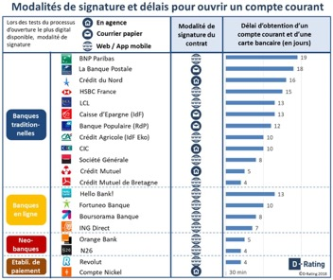
Une proposition de définition de la monnaie
La monnaie est une institution centrale pour les sociétés qui accordent une place significative au marché dans la coordination de leurs activités économiques
La monnaie est un moyen de paiement qui est l’actif le plus liquide dans une économie : elle présente un pouvoir libératoire général
La monnaie est la seule dette qui permet de s’acquitter de toutes les dettes
Conventionnellement, on retient deux formes de monnaie : les billets et les pièces (monnaie fiduciaire et divisionnaire) et les dépôts à vue en monnaie du territoire

Slide 30
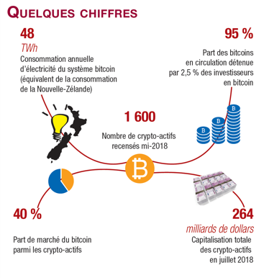
En guise de conclusion : la monnaie et les moyens de paiements alternatifs
Le cas du Bitcoin
Le Bitcoin n’est pas de la monnaie
Le Bitcoin est un crypto-actif financier
Le Bitcoin échappe à tout contrôle institutionnel
Absence de confiance méthodique
Absence de confiance éthique
Absence de confiance hiérarchique
Source :
https://abc-economie.banque-france.fr/sites/default/files/medias/documents/le-bitcoin.pdf

Slide 31
En guise de conclusion : la monnaie et les moyens de paiements alternatifs
Le cas des « monnaies » locales complémentaires
Les « monnaies » locales ne sont pas de la monnaie
Les « monnaie » locales s’inscrivent dans un projet politique louable
Les « monnaies » locales conduisent à fragmenter la communauté des paiements et donc… le lien social !
Les « monnaies » locales apportent une mauvaise réponse… à une bonne question !
Enjeu sociétal : régulation politique de la monnaie (euro) afin de la mettre au service du bien commun, c’est-à-dire fonder le lien social et financer l’économie réelle
La monnaie comme « commun » : quels enjeux ?
Réglementer les banques afin de réduire l’hypertrophie de la finance
Réglementer les banques afin qu’elles financent l’économie réelle, qu’elles s’orientent notamment vers le développement local et la transition écologique
Réglementer les mouvements internationaux de capitaux : lutte contre les paradis fiscaux, lutte contre le shadow banking
Renforcer la légitimité démocratique et l’efficacité de la Banque centrale

Slide 32
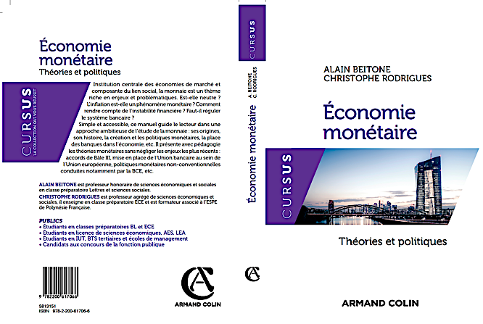
Un livre pour poursuivre la réflexion
A. Beitone, C. Rodrigues, Economie monétaire, théories et politiques. Armand Colin, coll. « cursus », 2017

Slide 33
Merci de votre attention !
Pour toute demande d’information complémentaire :
kriss.rodrigues13@gmail.com
Pour télécharger les ressources relatives à cette intervention :
https://lewebpedagogique.com/christopherodrigues/didactique-des-ses/

